Slide 1
Canadá

Slide 2
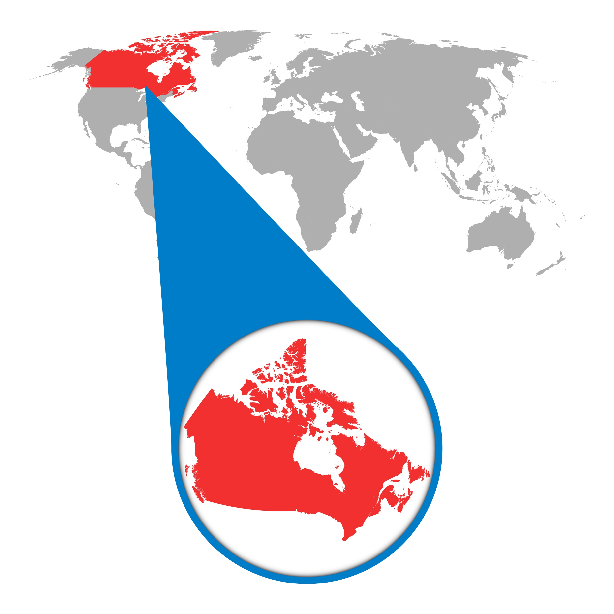

Slide 3
Mapa de localización de Canadá
Canadá es un país en América del Norte. Es el segundo país más grande del mundo.

Slide 5
Mapa de Canadá
Canadá tiene dos idiomas oficiales, el inglés, hablado por la mayoría de la población y el francés, que se habla principalmente en Quebec.
La capital de Canadá es Ottawa.

Slide 7
Bandera de Canadá
La bandera de Canadá tiene una hoja de maple en su centro.
Canadá es el mayor productor de miel de maple del mundo.

Slide 8
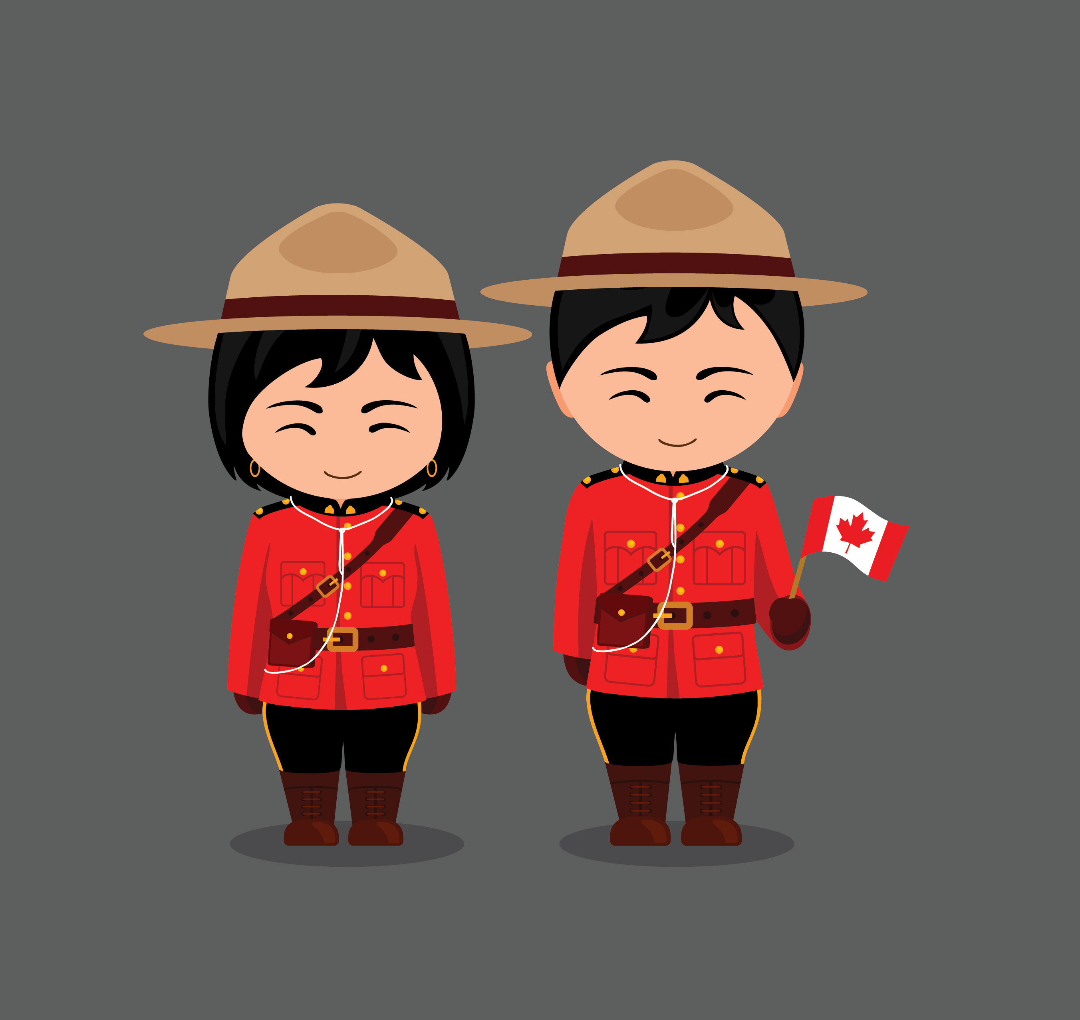

Slide 9
Traje típico de Canadá
Este es el uniforme de la policía montada de Canadá, que es reconocido en todo el mundo como el traje típico canadiense.

Slide 11
Gastronomía de Canadá
El poutine es oriundo de Quebec y consiste de papas a la francesa con gravy de carne y cuajadas de queso.

Slide 13
Château Frontenac
Ubicado en la ciudad de Quebec, es considerado como el hotel más fotografiado del mundo y es una de las principales atracciones turísticas de Canadá.

Slide 15
Hockey
El hockey se inventó en Canadá, por lo que no es raro que sea el deporte más popular.
Han ganado dos de las únicas tres copas del mundo.

Slide 16
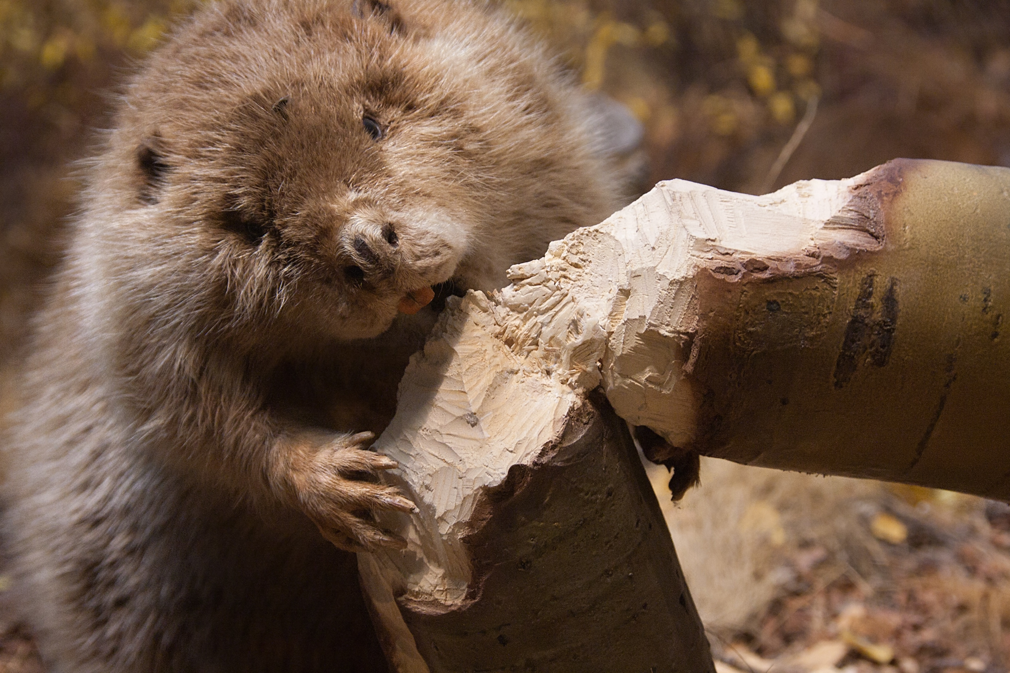

Slide 17
Castor
El castor es el símbolo nacional de Canadá.
Puedes encontrar un castor detrás de las monedas de cinco centavos canadienses.
Taxonomía
Reino: Animalia
Filo: Chordata
Clase: Mammalia
Orden: Rodentia
Familia: Castoridae
Género: Castor

Slide 18
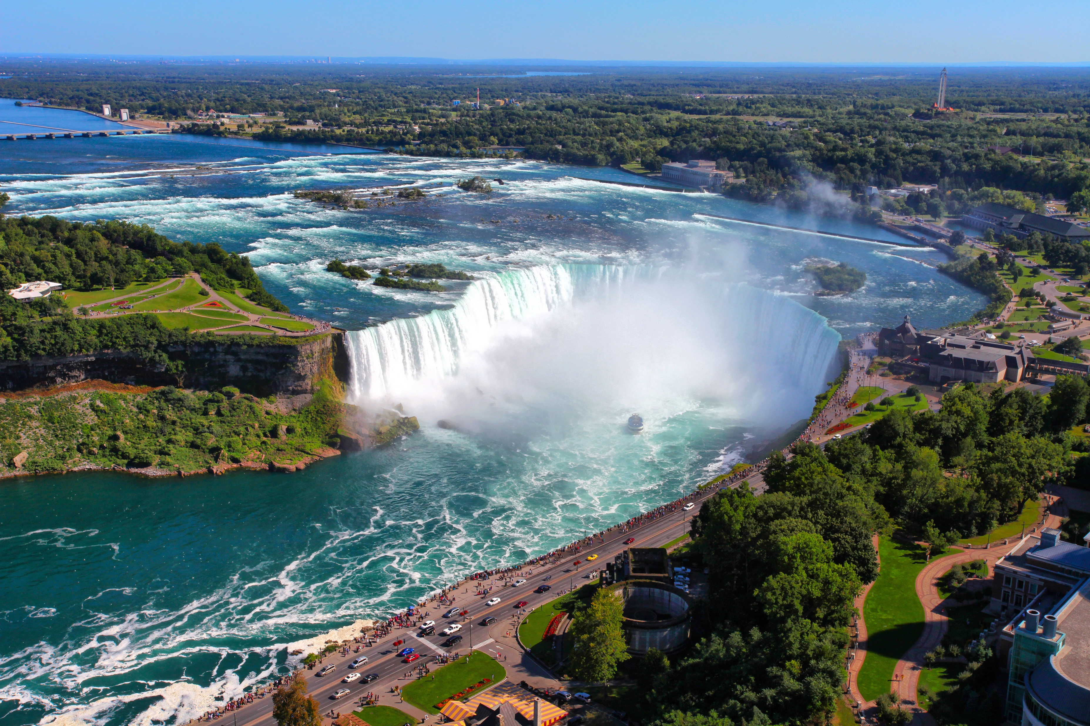

Slide 19
Las cataratas del Niagara
Son un grupo de cascadas situadas en el río Niagara, en la frontera entre Estados Unidos y Canadá.
Su caída es de aproximadamente 64 metros

Slide 20
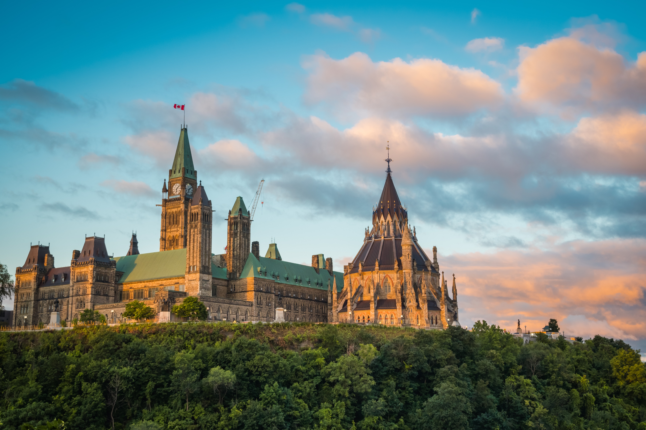

Slide 21
La colina del parlamento en Ottawa
La capital de Canadá es Ottawa. Se ha caracterizado por ser la frontera entre las regiones de habla inglesa y francesa de Canadá.
Es la cuarta ciudad más grande de Canadá.
El parlamento es quien hace las leyes de Canadá

